Slide 1
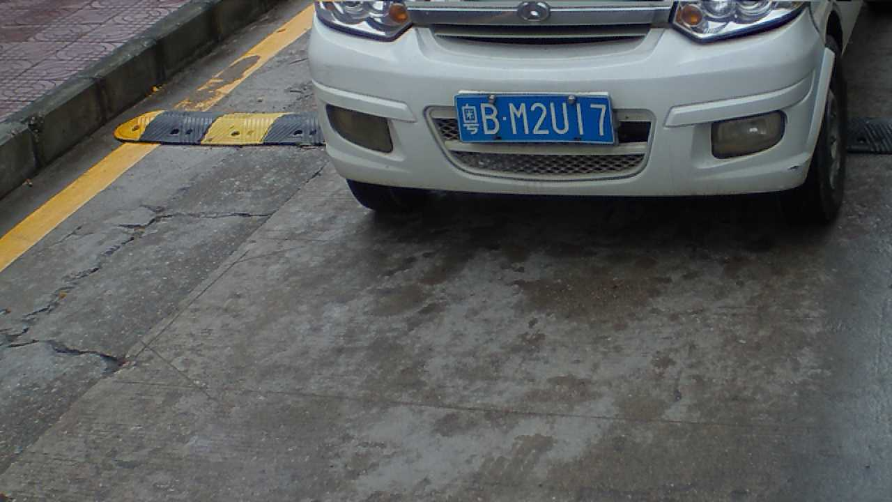
车牌检测与识别
问题描述：
输入一张图片，有可能没有车牌，有可能有车牌，有可能有多个车牌
检测出所有的车牌，并识别出上面的文字。
输入图片
输出结果：一个车牌，粤BM2U17

Slide 2
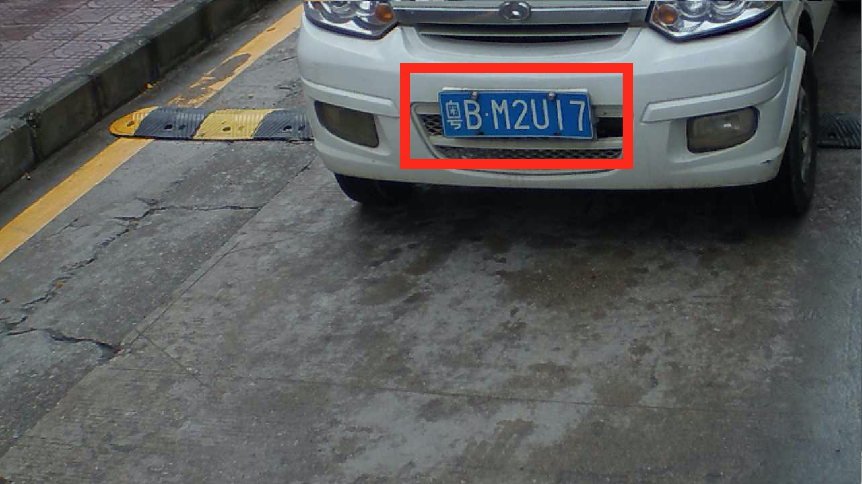
车牌检测与识别：流程1
车牌初步检测
输入图像
车牌精确定位
车牌字符分割
检测出所有车牌（框出车牌所在位置）
字符识别

Slide 3

车牌检测与识别：流程2
输入上一步检测到的车牌图像
车牌初步检测
找到四个关键点
车牌精确定位
车牌字符分割
通过将关键点连线，
字符识别
得到准确的车牌图像

Slide 4
车牌检测与识别：流程3
车牌初步检测
车牌精确定位
输入上一步得到的精确车牌图像
车牌字符分割
字符识别
分割得到一个一个独立字符图像

Slide 5
车牌检测与识别：流程4
车牌初步检测
车牌精确定位
车牌字符分割
字符识别
对每个字符图像进行识别
粤
B
M
2
U
1
7

Slide 6
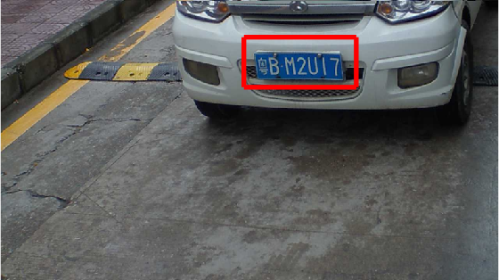
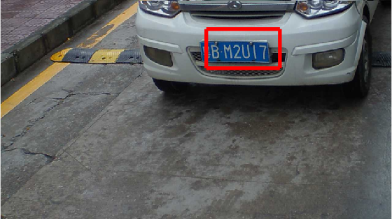
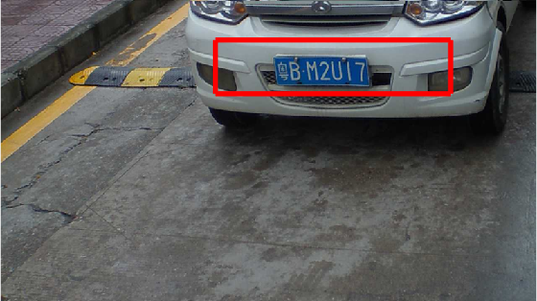
任务描述：车牌检测
整个车牌检测与识别任务由4个子任务组成，你可以选择完成其中任意一个或者两个或者三个或者四个。
数据下载链接：http://pan.baidu.com/s/1bgI86y 密码：8bok
车牌检测
其中for车牌检测.zip和for车牌检测Label.txt用于车牌检测子任务。zip压缩包中是图片，txt文件是标注过的车牌位置信息，第一个数字是对应的图片名字，*号后面的8个数字就是车牌4个顶点的坐标，按照右上/右下/左下/左上的顺序。如果有多个车牌，也是用*号分隔。
车牌检测成功的标准：给定一张图片，得到检测框要完整包含整个车牌，同时检测框不能太大，四边离车牌最近距离不能大于车牌宽度的1.2倍，下面给了一个成功和两个失败例子：
失败：检测框没有
完整包含整个车牌
失败：检测框太大
成功

Slide 7
扩展思考
最终我们希望能做到自然场景中文字识别。
你想的方法能很容易扩展到自然场景中文字检测吗？
不再有一个矩形的框
……

Slide 8
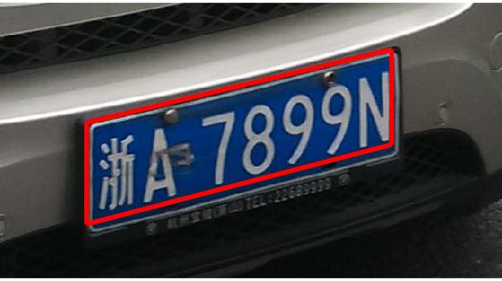
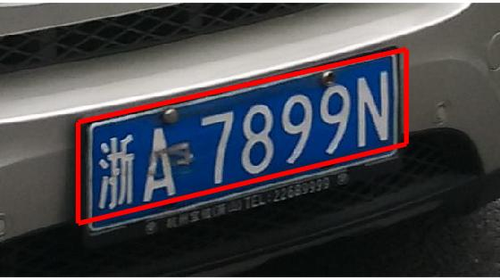
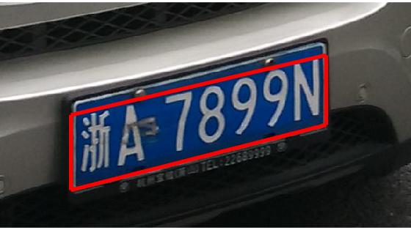
任务描述：精确定位
整个车牌检测与识别任务由4个子任务组成，你可以选择完成其中任意一个或者两个或者三个或者四个。
数据下载链接：http://pan.baidu.com/s/1bgI86y 密码：8bok
精确定位
其中for精确定位.zip和for精确定位Label.txt用于精确定位子任务。 zip压缩包中是图片，txt文件是标注过的车牌位置信息，第一个数字是对应的图片名字，*号后面的8个数字就是车牌4个顶点的坐标，按照右上/右下/左下/左上的顺序。
数据提供了车牌4个顶点的坐标，但是你精确定位模型得到的4个顶点坐标不需要和标注数据给的坐标完全一致。只需要不影响后面分割和识别即可。所以这个任务和后面的字符分割任务是紧密联系的，如果字符分割模块足够强大，下面三个例子都可以算正确。

Slide 9
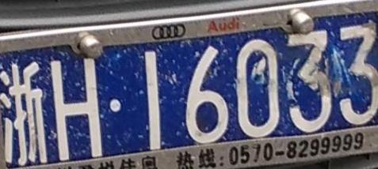
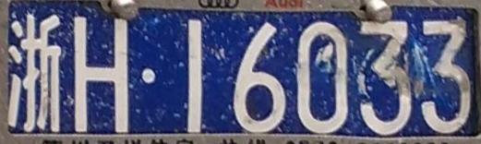
任务描述：字符分割
整个车牌检测与识别任务由4个子任务组成，你可以选择完成其中任意一个或者两个或者三个或者四个。
数据下载链接：http://pan.baidu.com/s/1bgI86y 密码：8bok
字符分割
其中for字符分割.zip和for字符分割easy.zip用于字符分割子任务。这个任务的和精确定位任务紧密相关。如果精确定位非常准确，那字符分割就相对容易；如果精确不准确，那字符分割就困难。
for字符分割.zip中的图片是实际的精确定位程序产生的，有的车牌位置就不太准确，分割会有难度； for字符分割easy.zip中的图片是标注过的车牌位置信息产生的，分割会相对简单
for精确定位.zip、for字符分割.zip和for字符分割easy.zip三个压缩包中的图片都是一一对应的。你也可以同时做二、三两个任务，用你自己生成的精确定位结果作为字符分割的输入。
容易分割
较难分割

Slide 10
扩展思考
最终我们希望能做到自然场景中文字识别。
你想的方法能很容易扩展到自然场景中文字分割吗？
不再固定7个字符长度
不再是一行字符，有可能多行
一行字符也不一定是直线，有可能是曲线
……

Slide 11
任务描述：字符识别
整个车牌检测与识别任务由4个子任务组成，你可以选择完成其中任意一个或者两个或者三个或者四个。
数据下载链接：http://pan.baidu.com/s/1bgI86y 密码：8bok
字符识别
这个子任务没有处理好的数据，只有一个标注文件for字符识别Lable.txt，提供了for车牌检测.zip和for精确定位.zip中所有图片车牌文字信息。
如果你想尝试这个任务，你需要自己解决训练数据的问题。
建议尝试这个任务同时也尝试字符分割任务，只有分割了，你才能得到数据。
总得来说，四个子任务中，只有第一个检测任务比较独立；后面三个任务联系很紧密，能互相影响，互相帮助，有条件的同学可以一起尝试。

Slide 12
注意事项
做这个任务需要机器学习和计算机视觉的基本知识，可以参见：
链接：http://pan.baidu.com/s/1pJ8xGeB 密码：aacj
做这几个任务，结果不重要（同学A以前做过图像处理，这个问题上手就快，可能一下子就有不错的结果；同学B以前没接触过图像处理，上手就慢，同样时间得到的结果大概率不如A的结果，但这并不表明B能力不如A），重要的是能力展示，你需要展示
检索资料的能力
学习知识的能力
吸收别人代码的能力
编程的能力，
解决问题的能力
所以一开始最好就专注一个子问题，把你怎么思考，怎么检索，检索到网上都有什么方法，这些方法能解决什么样的情况，不能解决什么样的情况，你自己怎么思考，等等…… 用详细的report，把这些都记录下来

Slide 13
注意事项
Very Important！
这个问题是很老了，网上必然有很多论文甚至开源代码，如果你受到别人论文或者代码启发，report中要写清楚（哪一步是参考网上的，哪一步是你自己思考的）。

